Slide 1

SWADE
Editor WYSIWYG para SWAD

Slide 2
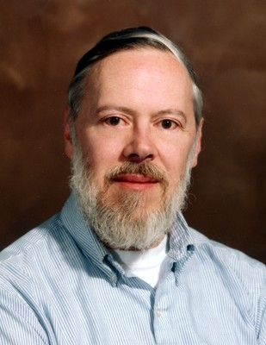
Cita
Unix es simple, solo que se necesita ser un genio para entender su simplicidad.
Dennis Ritchie

Slide 3
Motivaciones
Permitir al usuario dar formato al texto que introduce.
Inserción de fórmulas matemáticas.

Slide 4
WYSIWYM vs WYSIWYG
What You See Is What You Mean
  Lenguaje Intermedio
  Complejidad de uso
  Seguridad
What You See Is What You Get
  Lenguaje HTML
  Fácil de usar
  Posibles Ataques XSS

Slide 5
¿Por qué WYSIWYG?
Múltiples usuarios de diversas titulaciones en SWAD
Se requiere simplicidad de uso

Slide 6
SWADE
Ligero (<30kB)
Intuitivo
Elegante
Funciona en todos los navegadores actuales
Posee editor de fórmulas LaTeX
Se integra con dos líneas de código
Liberado bajo AGPLv3

Slide 7
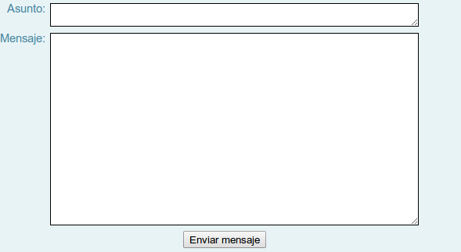
SWADE

Slide 8
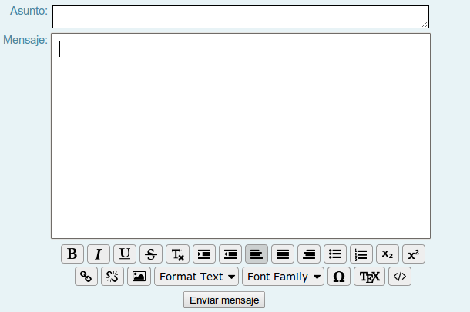
SWADE

Slide 9
DEMO
DEMOSTRACIÓN

Slide 10
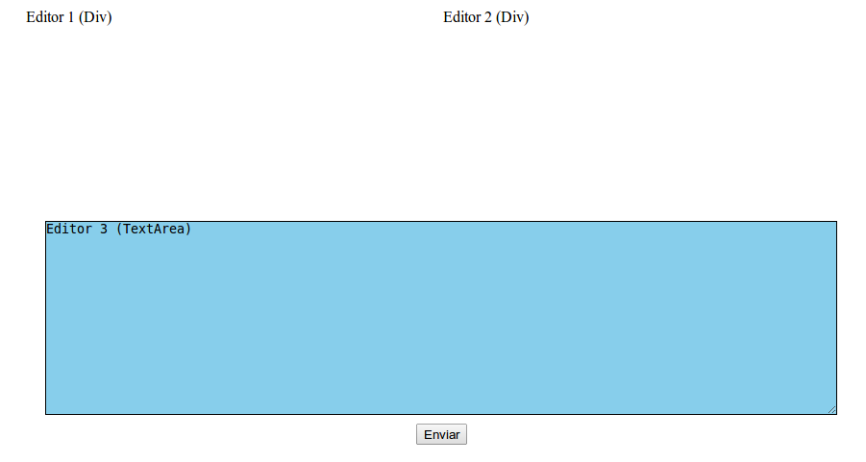
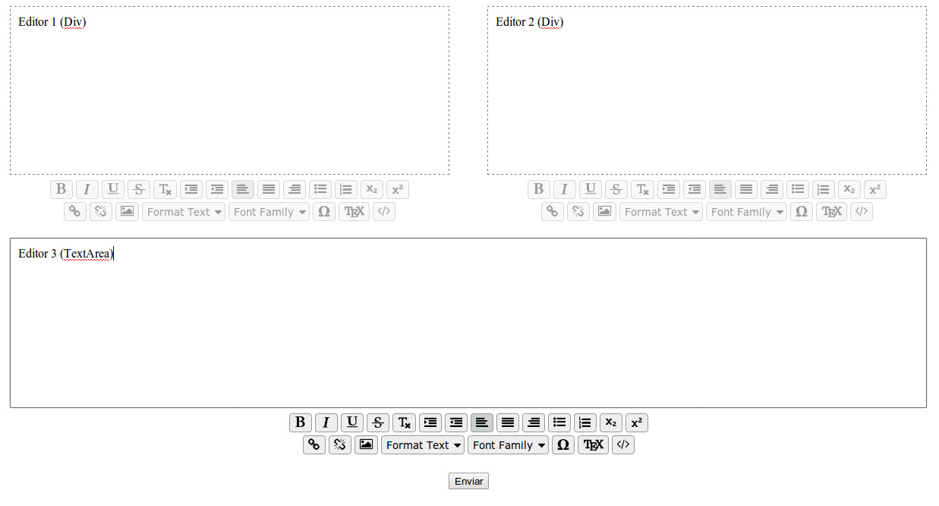
¿Cómo funciona?
¿?

Slide 11
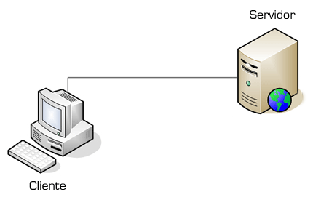
DISEÑO
MathJax
texvc
HTMLpurifier
swade.js

Slide 12
Problemas encontrados
Configuración de herramientas externas
Soporte multinavegador
Codificación de caracteres de SWAD

Slide 13
¿Qué he aprendido?
No “reinventar la rueda”
Resolución de un problema real
Licencias de software libre
Liberación de un proyecto
Desarrollo de aplicaciones Web

Slide 14
Trabajos futuros
Implantación en plataforma openSWAD
Fase de pruebas alfa
Implantación en plataforma SWAD
Fase de pruebas beta

Slide 15
CONCLUSIONES
Conocimientos adquiridos
Resolución de un problema real
Contribuir formación de las siguientes generaciones

Slide 16

PREGUNTAS

